Slide 1
农
工
商
住
行
医
第一单元
食物生产与
社会生活
第二单元
生产工具与
劳作方式
第三单元
商业贸易与
日常生活
第五单元
交通与
社会变迁
第六单元
医疗与
公共卫生
第四单元 村落、城镇与居住环境
村落
集镇
早期城市
城市化推进
前9000年
原始社会
末期
前3500-
前3100
近代以来

Slide 2



选择性必修二 第10课
选择性必修二 第10课
古代的村落、集镇和城市
新课程标准：了解学习古代村落、集镇和城市的产生、出现和发展状况，
了解世界不同民居出现的原因和其中体现出的政治、经济、文化特点。

Slide 3
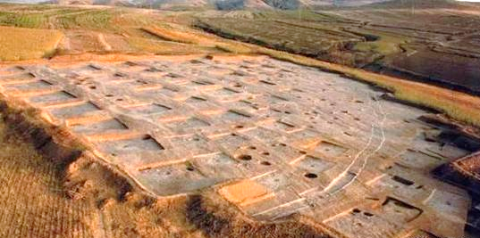
一、发展轨迹——民众居所的历史与变化
1.村落的产生
村落的基本构成是什么？
时 期 | 距今8000年、母系氏族社会时期
地 点 | 辽河流域、400-700米的山坡上
村落外围 | 环绕椭圆形壕沟
出土文物 | 石器、陶器等
房 屋 | 170余座半穴居成排分布
储 藏 | 窖穴400余座
墓 葬 | 墓葬30余座
防卫区
生活用品
居住区
储藏区
“华夏第一村”——内蒙古赤峰兴隆洼遗址
墓葬区
①村落的特点？
村落：伴随农业出现，人类开始筑屋定居，形成了具有相当数量和规模的聚居点。
血缘纽带、聚族而居
②村落形成的原因？
农业发展,安全的需要
自然环境的影响
作用：定居、繁衍、防卫、集体活动、凝聚宗族、管理教化、农业生产
Notes:
村落的基本构成：住宅、仓廪、地窖和公共场所。这为居民的定居、繁衍、防卫提供了条件，也为集体活动提供了便利。
③为居民的提供了条件，也为集体活动提供了便利
④宗族的凝聚意识逐渐形成
⑤有利于农业生产和人类文明的进步；
⑥承担一定的社会管理和教化功能。

Slide 4
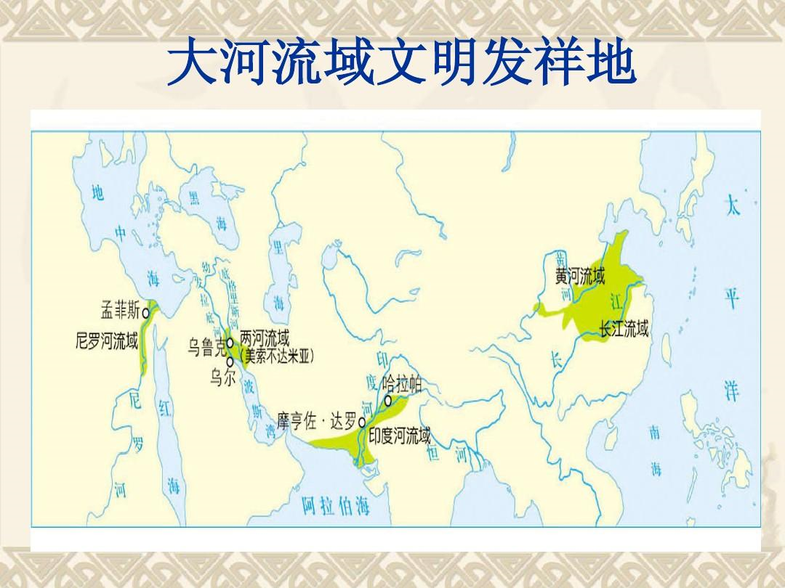
一、发展轨迹——民众居所的历史与变化
探究一：原始村落分布规律？
临近水源，自然、地理等环境影响村落位置
村落最早出现在两河流域
世界上最早出现村落的地区和遗址：两河流域、埃及的尼罗河流域、 印度的印度河和恒河流域、中国的黄河、长江和辽河。

Slide 5
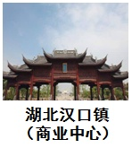
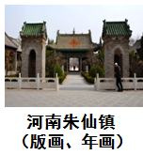
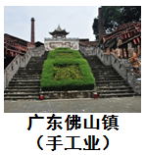
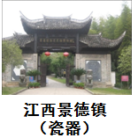

一、发展轨迹——民众居所的历史与变化
2.集市的出现
根本原因：生产力发展
农业手工业逐渐分离
原始社会末期
手工业者开始在便于交换的地方聚集
商人—商业发展—地区经济中心
古代集镇发展起来
北魏至五代形成，军事重镇
发展趋势：
集镇的特点：
工商业繁荣，专业化程度高
地理位置优越，交通便利
带有政治、军事因素
商业分工细密、专业化分工越来越高
人口有显著增长，集镇规模日益扩大
由政治、军事功能转向经济功能为主
宋元时期工商业集镇发展，行政集镇
明清继续发展，出现了专业分工，四大名镇

Slide 6
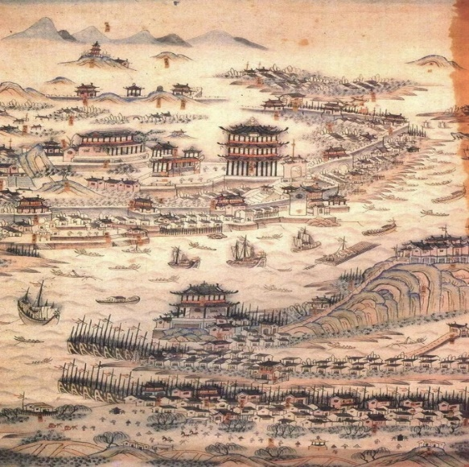
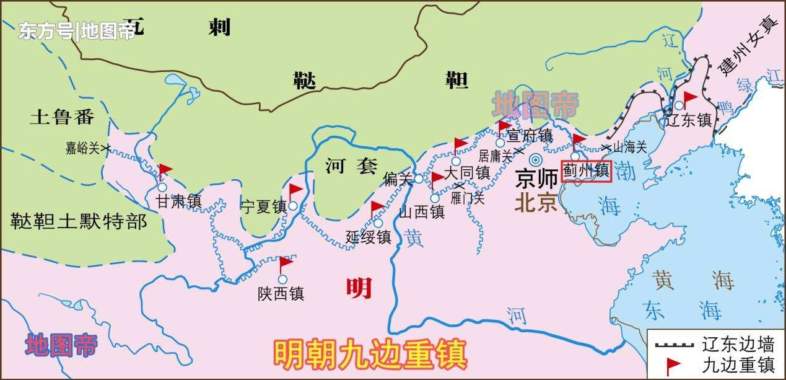
一、发展轨迹——民众居所的历史与变化
2.集市的出现
阅读P57页：历史纵横，汉口镇的兴起。
思考并归纳影响中国古代集镇发展的主要因素，并概括古代集镇的作用。
地理位置：位置优越、交通便利
经济地位：商业手工业繁荣
军事目的：军事防护
政治因素：政府管理需要
作用：
密切城乡间经济联系
促进文化交流与发展
大批市镇是大中城市与广大农村联系的纽带。这些市镇中的居民已经从农业人口中分离出来，大多从事纺织业……明中期以后，还出现了专业市镇比如景德镇居民以制瓷为业，盛泽镇居民以蚕桑为业。
——摘编自赵冈《中国城市发展史文集》
推动商品经济的发展
推动古代城市的发展
便于政府的管理

Slide 7
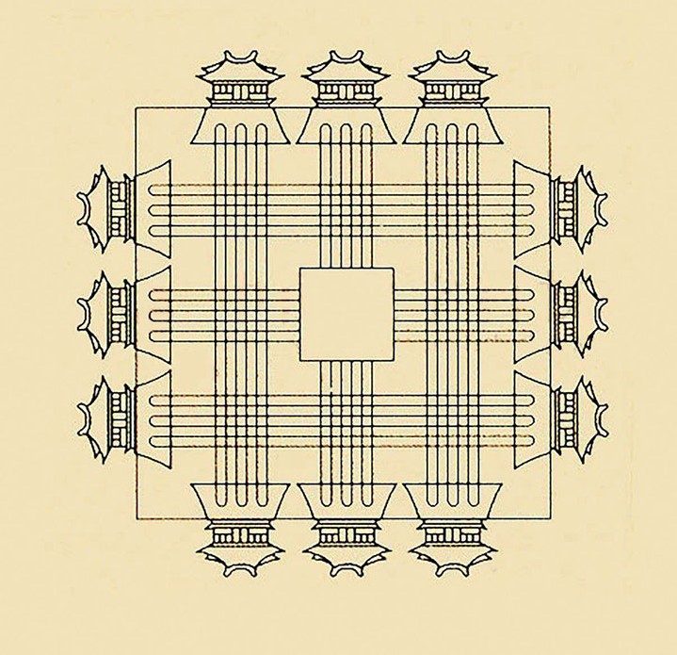
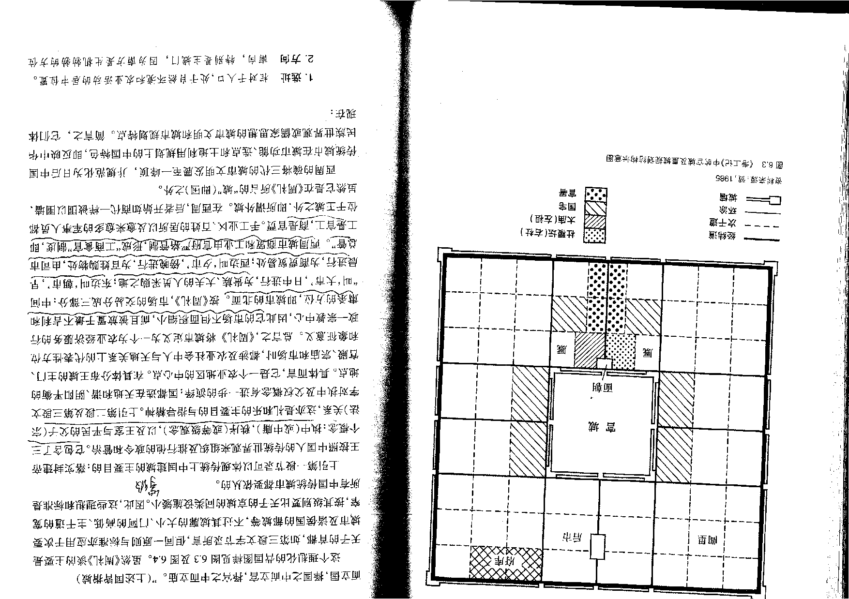
一、发展轨迹——民众居所的历史与变化
3.城市的产生
社会生产力发展
军事
“城，郭也，都邑之地，筑此以资保障也”。
“市，买卖所之也。”“贸、贾，市也”。
集镇出现
城市出现
商贸
匠人营国（都城），方九里，旁三门，国中九经纬，经涂九轨（九辆马车宽度），左祖（宗庙）右社（社稷，土神、谷神），面朝（群臣朝拜场地）后市（市场），市朝一夫（边长百步的正方形）。
——《周礼·考工记》
▲根据《考工记》绘制的王城图
城市的概念：
一定区域内政治权力、军事防御、经济活动、宗教祭祀的中心场所。
Notes:
周朝：营建城市形成制度，城邑选址、面积，以及城墙高度、城郭门数、道路宽狭、宫室种类、市场分布都有规定。周朝城邑大致分为三等，天子王城、诸侯都邑、卿大夫的采邑，各有定制。

Slide 8
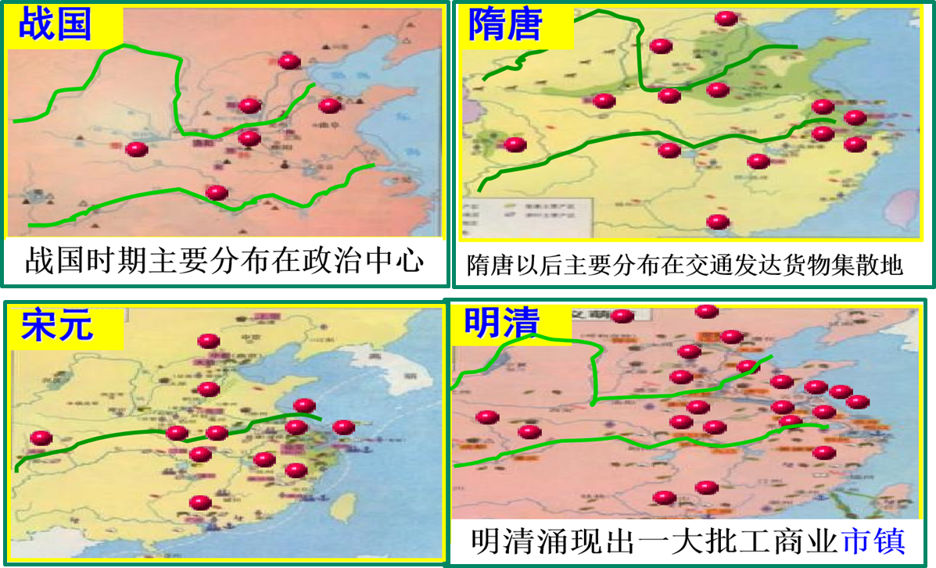
一、发展轨迹——民众居所的历史与变化
3.城市的产生
中国古代城市
（1）布局：
（2）发展：
（3）定制：
【典题研习】“城市”是由“城”与“市”结合为一的产物。有学者将中国历史上“城”与“市”的关系演变概括为5个阶段:有城无市,城中有市,城区即市区,城在市中和有市无城。下列古代城市,展示了“城区即市区”阶段较早期面貌的是( )
A.秦都咸阳 B.唐都长安
C.宋代东京 D.明代苏州
主要分为宫殿区、手工业区和商业区、居民区
商朝城市已初具规模，统治者的宫殿和宗庙位于城市的中心。
周朝营建城市形成制度，周朝城邑大致分为三等，天子王城、诸侯都邑、卿大夫采邑，各有定制。
布局特点：中正有序、中轴对称、等级分明
发展趋势：
♞经济功能增强；♞规模不断扩大；♞政府控制渐弱
♞坊市界限打破；♞出现手工工场；♞向东向南移动
C

Slide 9
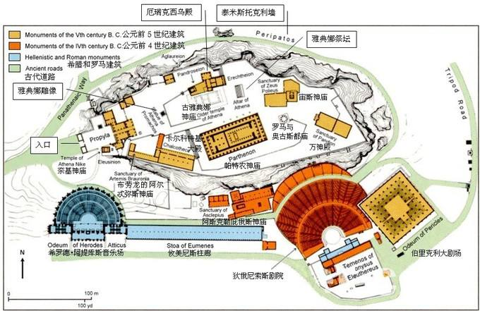
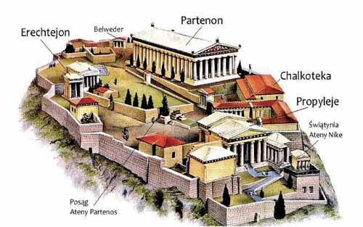
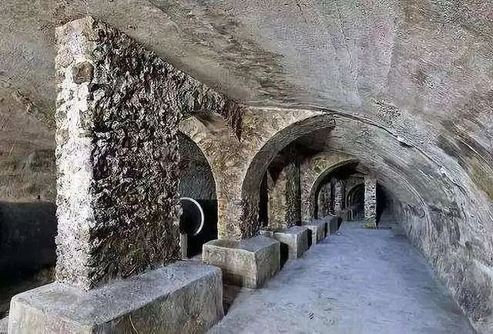
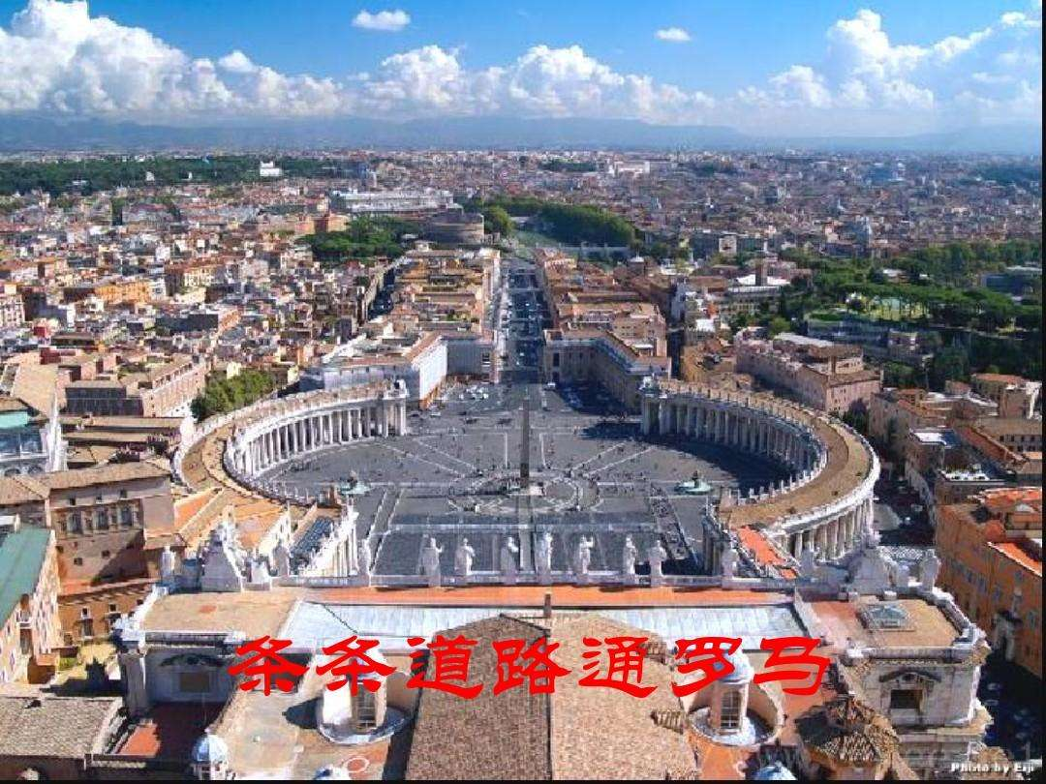
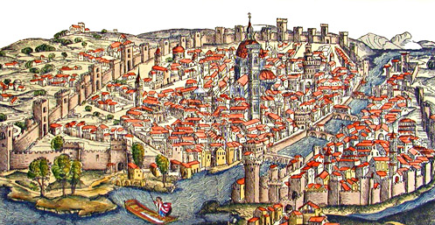
一、发展轨迹——民众居所的历史与变化
3.城市的产生
西方古代城市的典型代表是古希腊和古罗马的城市。
西方古代城市
（1）古希腊：城市布局中已反映出行政、防御、宗教和商业的功能；
（2）古罗马：城市道路系统和供水、排水系统，成为后来西方城市建设的标准；
（3）欧洲中古时期：出现了一些以手工业者和商人为核心的新型城市和城镇。
中世纪时的佛罗伦萨

Slide 10
一、发展轨迹——民众居所的历史与变化
3.城市的产生
在新的设防城市的周围屹立着高峻的墙壁并非无故:它们的壕沟深陷为氏族制度的墓穴,而它们的城楼已耸入文明时代了。
——恩格斯 《家庭、私有制和国家的起源》
城市经济的繁荣，使事业成功财富巨大的富商、作坊主和银行家等更加相信个人的价值和力量，更加充满创新进取、冒险求胜的精神，多才多艺、高雅博学之士受到人们的普遍尊重。
——《全球通史》
促进了人口的集中
促进工商业的发展
增强城市防御能力
促进科技文化发展
为人们参与群体生活创造条件

Slide 11
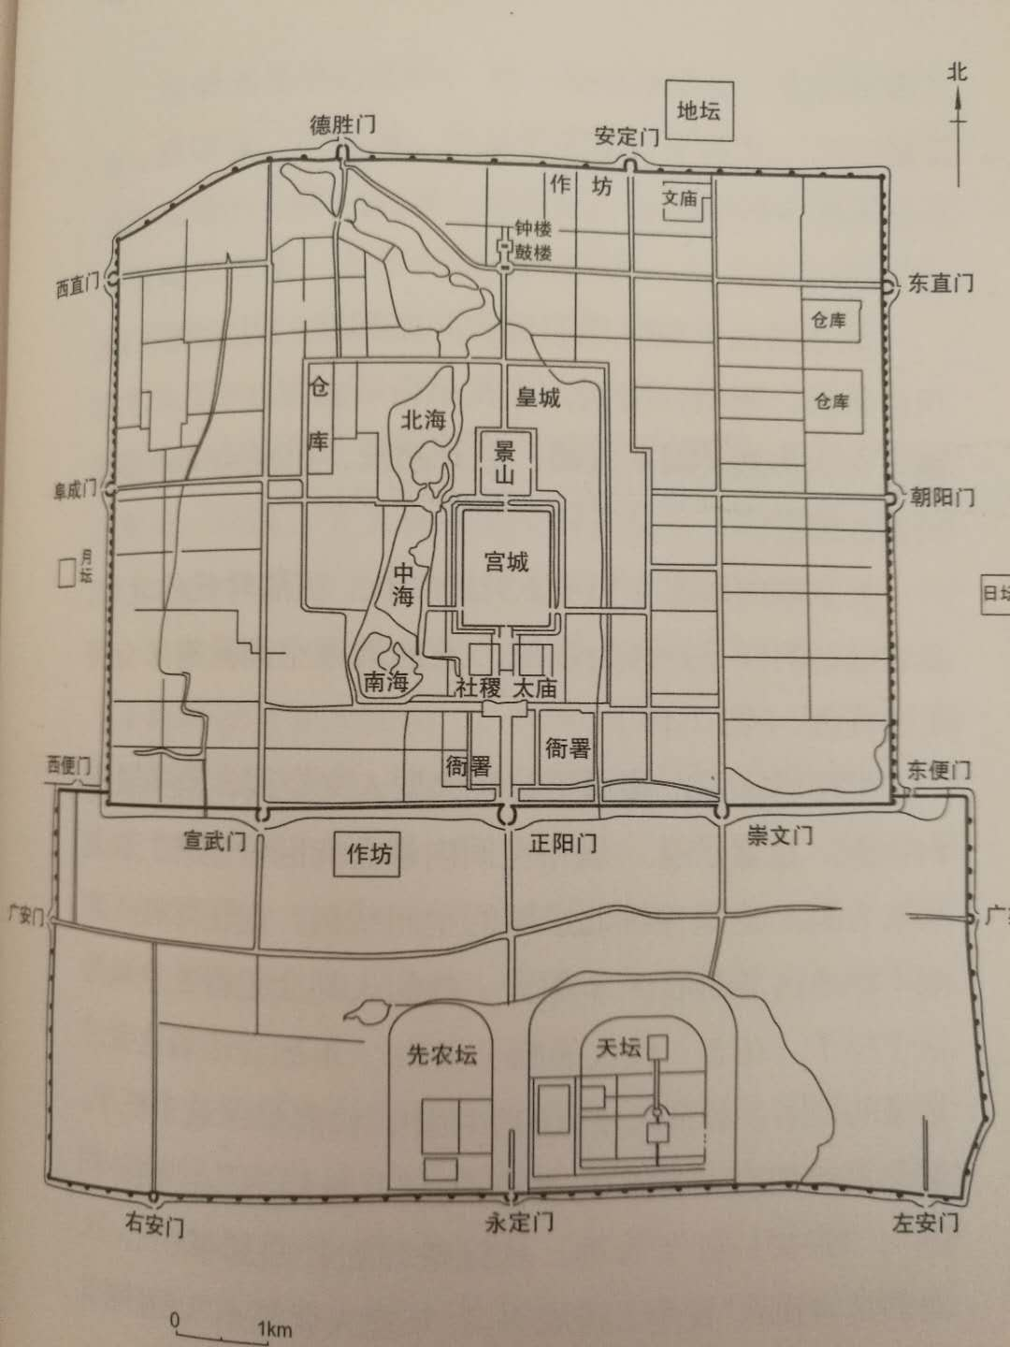
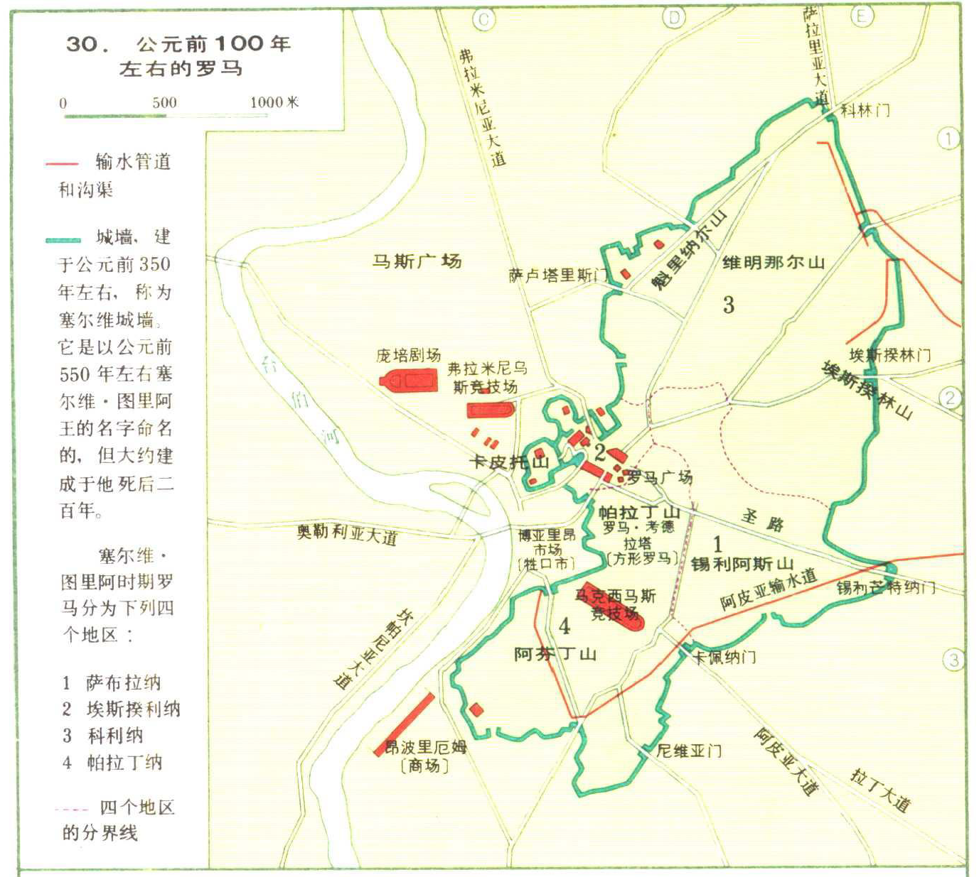
探究二：明清北京城与古代罗马城在城市布局和功能上有何异同？
明清北京城
城墙
古代罗马城
作坊
文庙
城墙
皇城
竞技场和剧场
宫城
行政机构
衙 署
市场
作坊
竞技场
输水管道
商场
相同点：都有城墙，有军事防御功能；都是政治中心；都有手工业和商业职能。
不同点：古代中国分级定制，中正对称，皇权政治居于核心地位，政治功能更突出。
古代罗马没有整体规划，比较随意。工商业和生活、娱乐的功能更突出 。

Slide 12
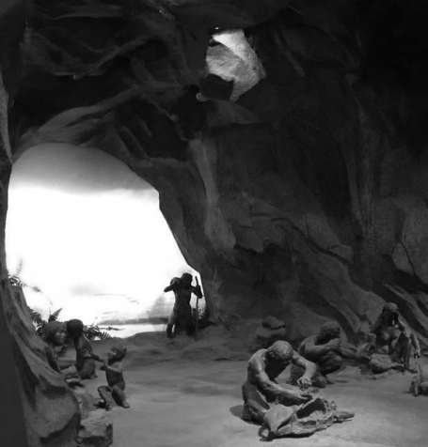
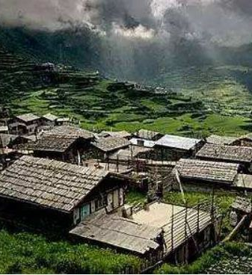
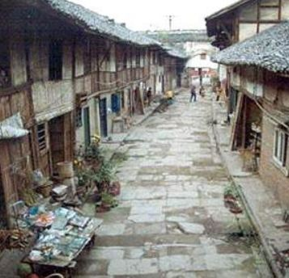
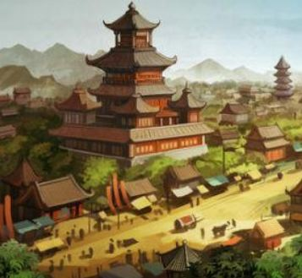
探究三：从人口、经济、规模、功能等角度谈谈他们的区别，并从唯物史观角度谈谈你的认识。
洞 穴
村 落
集 镇
城 市
类型 | 洞穴 | 村落 | 集镇 | 城市
经济
人口
规模
功能
发展趋势：
从洞穴到城市的演进，本质上是社会生产力发展和社会分工越来越细密的产物。
采集渔猎
农业
工商业
工商业
经济越来越多元
少
较少
较多
多
人口越来越众多
小
较小
较大
大
规模越来越庞大
居住
经济
经、军
政经军文
功能越来越复杂

Slide 13

二、因地制宜——探寻不同民族的宜居之所
自主梳理，世界各地民居的概况.
世界各地民居为何呈现出差异性、多样性，受到哪些因素影响？
自然环境、社会经济水平、文化习俗。
因地制宜
文明 | 建筑材料 | 建筑特点 | 原因
两河 流域
古埃及
古代 中国
古希腊古罗马
古印第安
黏土 、芦苇混合制成的砖块
墙壁贴着墙壁；结构相同，前庭、前室、主室
两河流域雨水稀少，没有森林，缺乏木材
庭院、院落有柱廊；小窗、小洞
尼罗河水的泛滥,土地极其肥沃；气候炎热，降雨量少
泥和木材、椰子叶
布局讲究对称、主次分明、院落有序等
自然环境、王权政治、经济水平、文化习俗
木、砖
木、石、砖、
混凝土
罗马帝国扩张，人口剧增，外来人员增多
混凝土、拱券、希腊柱式
野牛皮、木头
圆锥形帐篷
平原、雨林、狩猎、迁徙

Slide 14
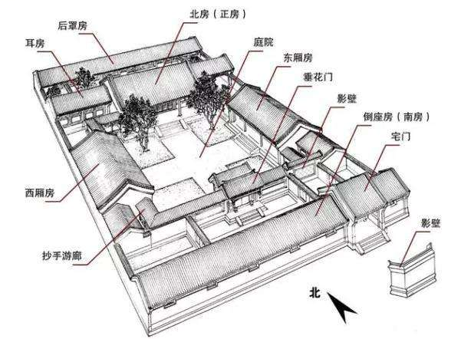
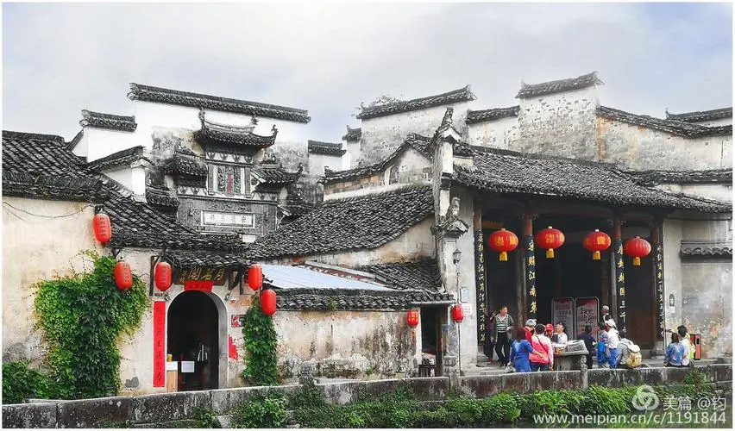
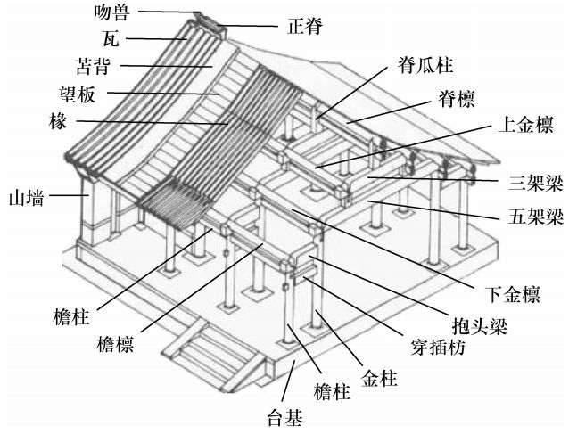
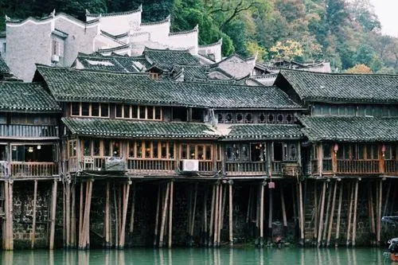
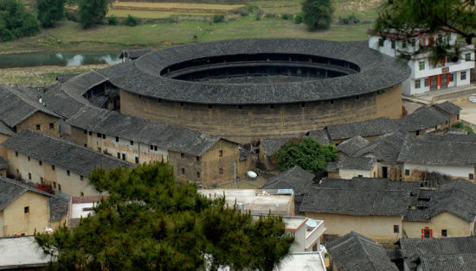
探究四：古代中国民居有何特点？
特点：①体现等级观念和长幼有序的礼仪制度(儒家）；②讲究对称，主次分明，院落有序；③普遍采用木构抬梁结构；④风格多样，地域特色、民族特色明显。
四合院示意图
徽派建筑

Slide 15
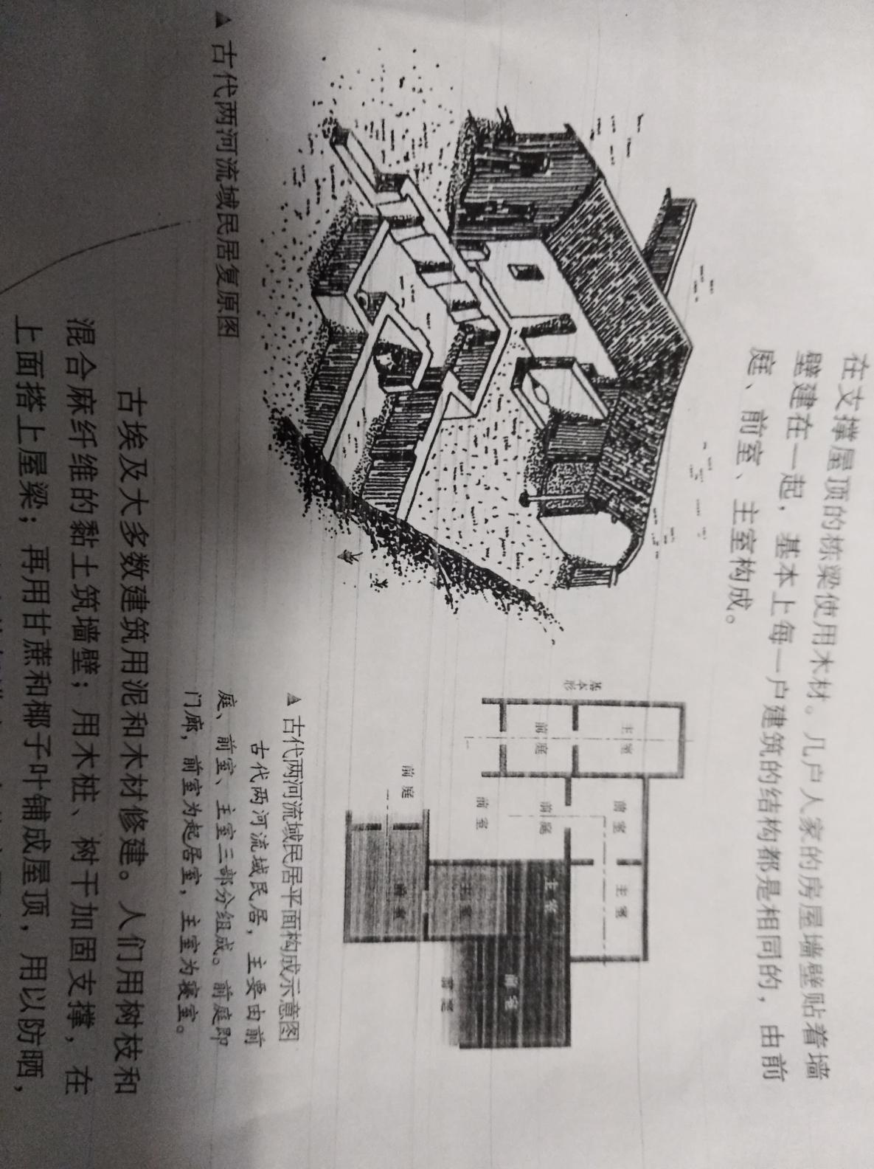
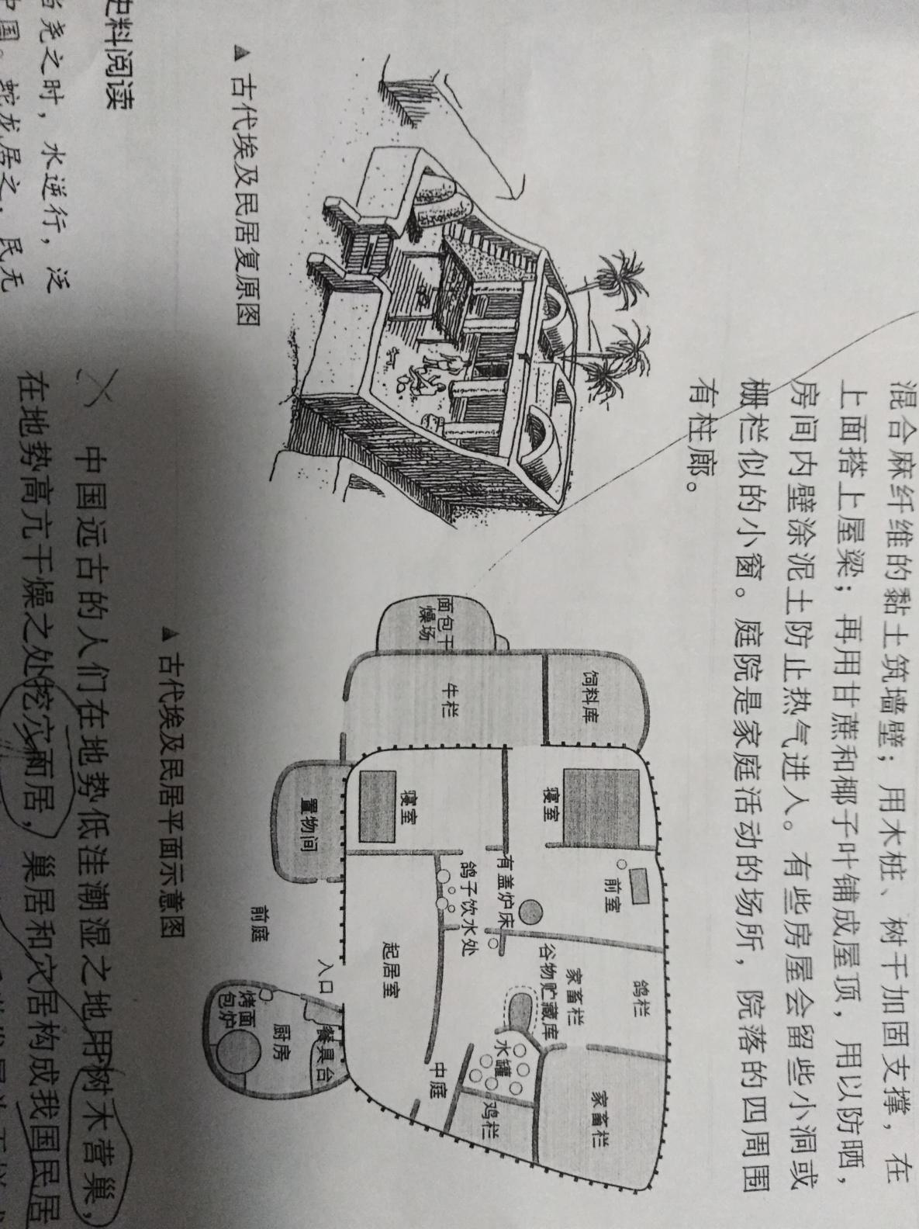
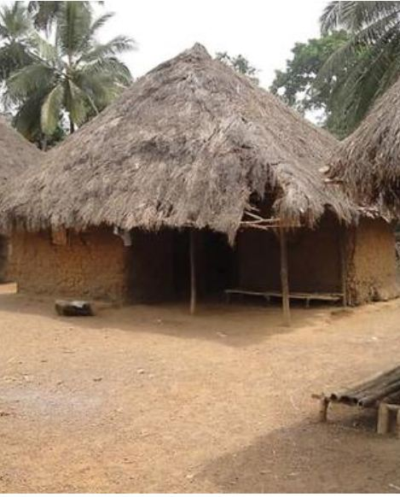
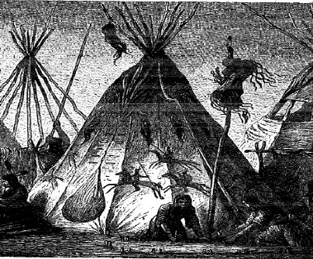
二、因地制宜——探寻不同民族的宜居之所
结合下列材料思考：民居发展有何特点？
随着经济发展生产力水平的提高，木构架建筑的墙壁逐步以砖代替……从元朝起开始用砖拱建造地面上的房屋......明朝又出现了完全用拱券结构的碉楼和结构用砖拱而外形仿木建筑的无梁殿……
——《中国古代建筑史》
古代两河流域民居复原图
古埃及民居复原图
呈现多元性特点
受自然环境、经济发展水平、文化习俗等影响
新技术和材料不断用于民居建设中
民居的功能性越来越丰富健全
非洲的茅草屋
印第安人锥形帐篷

Slide 16
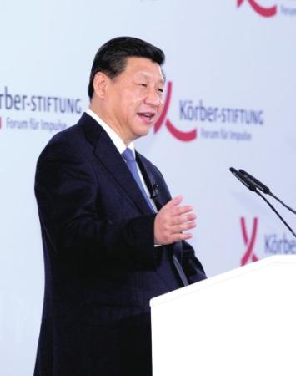
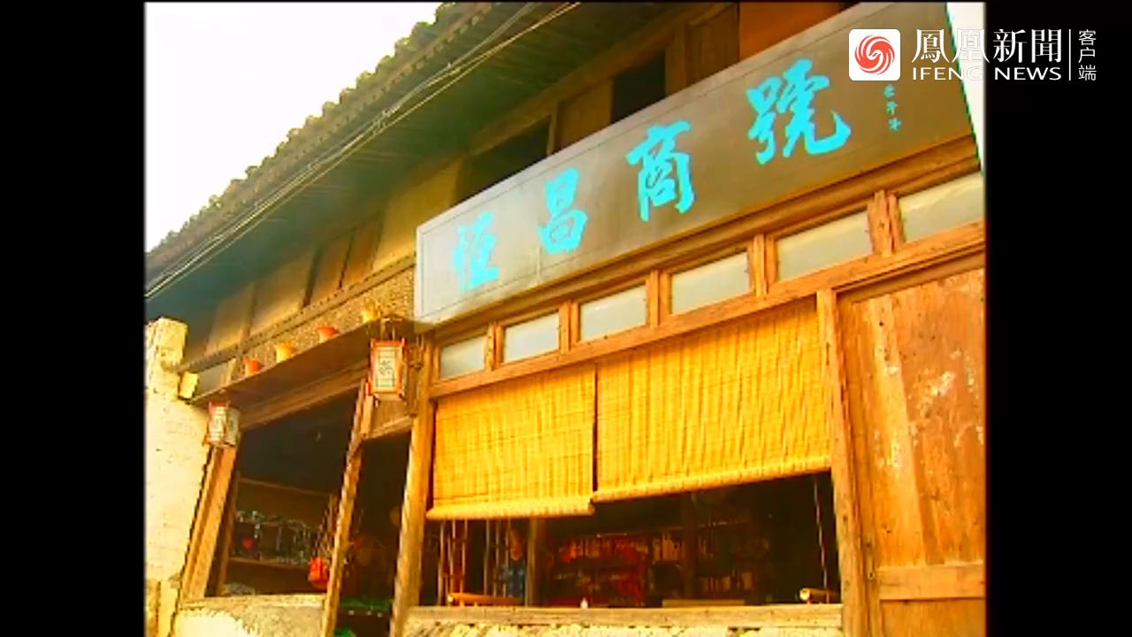
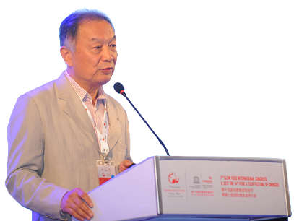
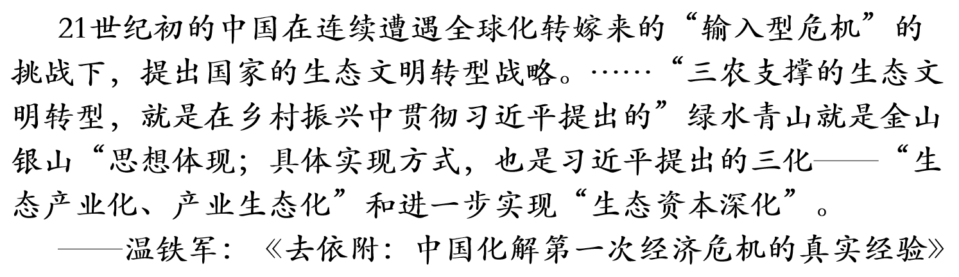

三、传承保护——城市化进程中的现状与守望
Notes:
21世纪初的中国在连续遭遇全球化转嫁来的“输入型危机”的挑战下，提出国家的生态文明转型战略。之所以还是要靠农民，是因为生态化的内涵是多样性，而中国三级地理大台阶、五大气候带覆盖下的“十里不同风”的“三农”，最有条件转向与自然多样性结合的多业态农村复兴。“三农支撑的生态文明转型，就是在乡村振兴中贯彻习近平提出的”绿水青山就是金山银山“思想体现；具体实现方式，也是习近平提出的三化——“生态产业化、产业生态化”和进一步实现”生态资本深化“。
习近平：“城镇化是现代化的必由之路”，新型城镇化建设，要“以人的城镇化为核心”。

Slide 17

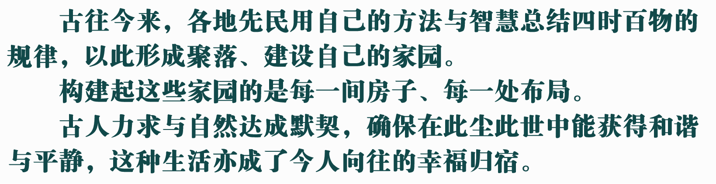
作业布置
请你结合家乡的古建筑遗产，描绘一幅你心中最理想的家园。
要求：1、形式不限，文字描述、制作模型、绘制规划图均可；
2、说明设计理念，体现对传统民居的保护和传承。

Slide 18

本课小结
人类居住形式的演变
村落出现
村落的产生
——含义；原因；表现；布局；影响
兴起
中国古代集镇
作用
发展轨迹
——民众居所的历史与变化
集镇的出现
——发展历程；发展趋势
古代的村落、集镇和城市
含义
产生
发展
城市的产生
——中国古代城市；西方古代城市
两河流域
古代埃及
古代中国
希腊罗马
美洲民居
因地制宜
——探寻不同民族的宜居之所
民居概况
建筑共性
传承保护
——城市化进程中的现状与守望
发展特点

